Slide 1
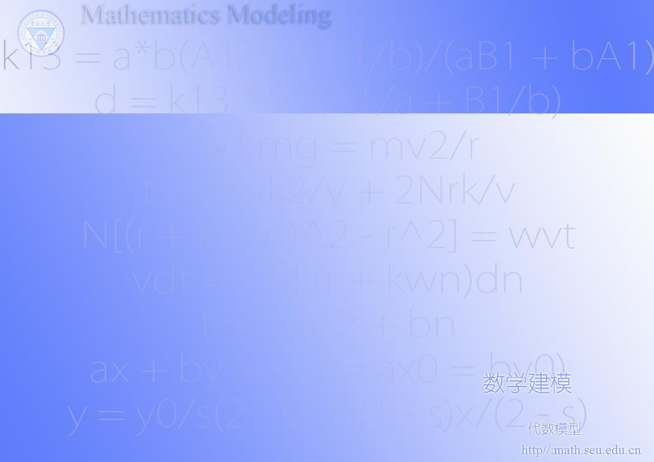
第四章 代数学模型
4.1 森林管理模型
4.2 静态投入产出模型
4.3 层次分析法建模
4.4 Hill密码的加密、解密与破译

Slide 2
4.1 森林管理模型
森林中的树木每年都由一部分被砍伐掉,为使森林资源不被耗尽,并尽可能有效地应用这片土地,每当砍伐掉一批树木后,都要再补种一批幼苗。作为森林的管理者，希望知道如何砍伐树木，才能使被砍伐的树木获得最大的经济效益。

Slide 3
模型假设
1）每砍伐掉一棵大树，就在原地补种一棵幼苗，因此这片森林的总树木保持不变。仅考虑森林中的树木为同一种树木的情况，树木的经济价值主要是由树木的高度决定的。
2）将森林中树木的生长情况用树木的高度级来表示，假设不同高度级的树木具有不同的经济价值

Slide 4
3）初始时刻森林中的树木具有不同的高度级分布。在一个生长期内，树木的高度均有不同程度的增加，用 表示第i级树木一年后变成i+1级的比例。
4）假设砍伐是连续的和稳定的

Slide 5
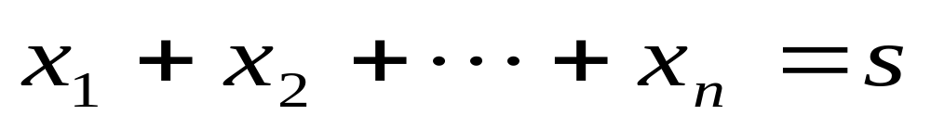
5）设这片森林的树木总数为s， 表示每次砍伐后第i级中留下的树木数，yi 表示每次砍伐后收获的i级树木数。

Slide 6
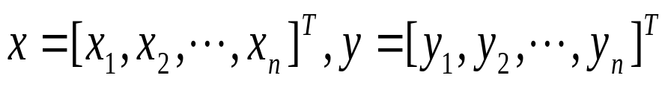
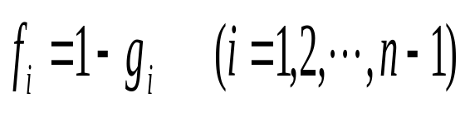
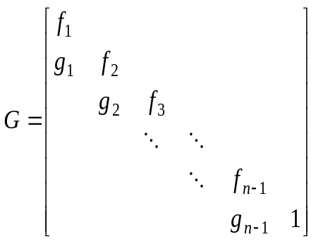
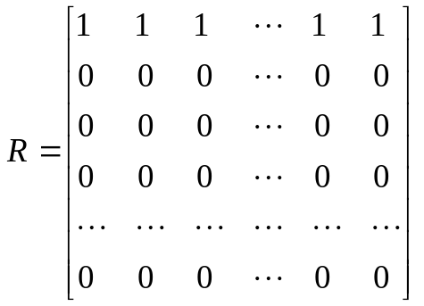
（6）假设两次砍伐之间是森林的生长期，每个生长期内，树木至多只能生长一个高度级，不考虑树木死亡的影响。
记
根据假设,我们构造树木生长矩阵及补种幼苗分布矩阵
根据假设,经过一个生长期后,森林中树木的高度分布可以用向量Gx表示,即

Slide 7


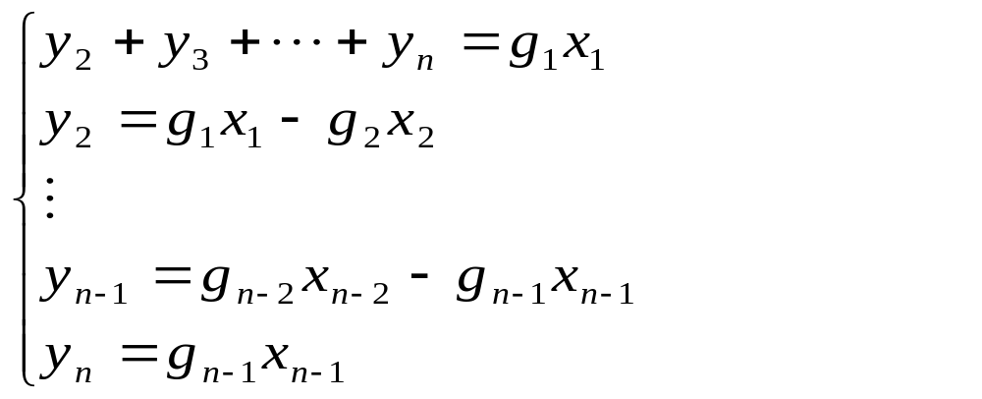
每年砍伐的树木总数与补种的幼苗数为
根据持续稳定收获的假设，有
问题求解
因为砍伐幼苗不但不能带来经济效益，还要支付一定的买幼苗费用，所以不妨设y1=0。

Slide 8

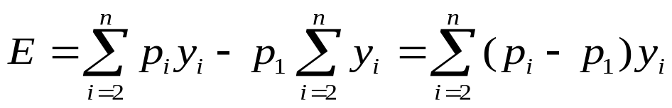
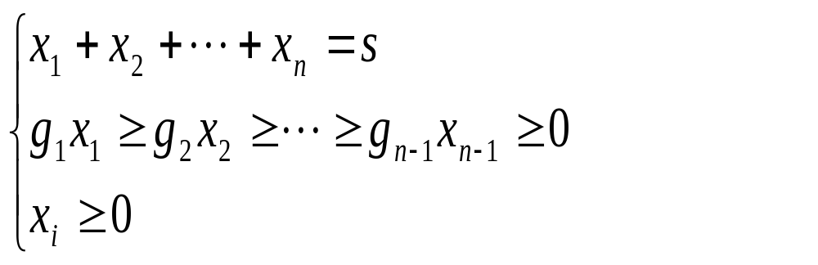
考虑问题的实际含义，应该有
每年的实际收益E为
也即
最大经济收益问题归结为
s.t

Slide 9
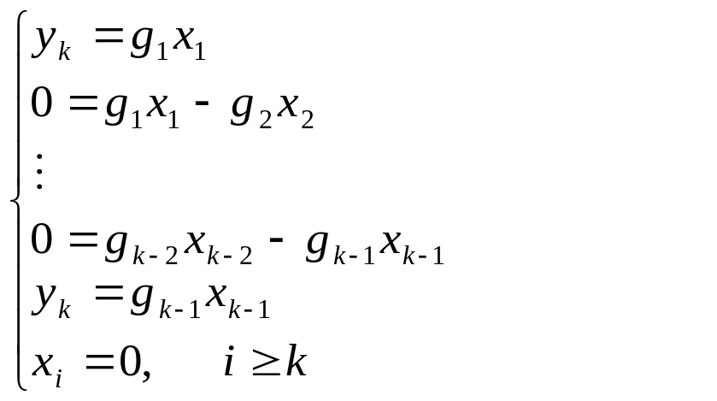
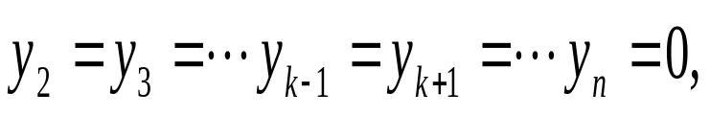
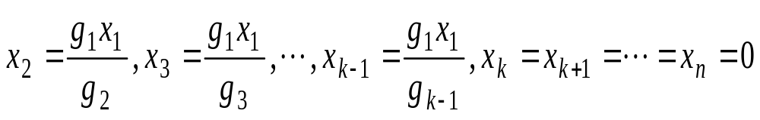
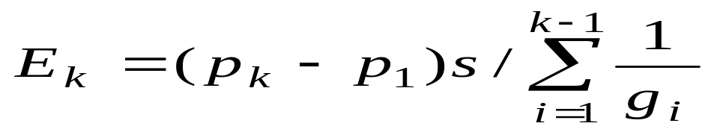
设只收获第k级树木的经济效益为Ek（完全砍伐第k级树木，但不砍伐其它级别的树木） 此时有
因此

Slide 10
4.3 层次分析法建模
二十世纪七十年代，美国运筹学家T.T.Staaty等人提出
将一个复杂的问题分解成多层次的关系,并按支配关系形成由供选择的方案、判别准则，到最终目标等的自下而上的层次结构。

Slide 11
对各层次组成因素相对于上一层中各因素的优先程度在定性分析的基础上两两比较，并进行简单的量化
综合处理各层之间的简单的量化关系，定量地给出决策方案的相对重要性
通过定性、定量分析相结合的途径找到了最佳决策方案。

Slide 12
层次分析法的原理与步骤
2.构造两两比较的判断矩阵
1.建立层次结构
3.由判断矩阵计算被比较因素的权重，并进行判别矩阵的一致性检验
4.计算各个层次因素对于问题总目标的总排序权重，并进行排序，即选出最佳的决策方案

Slide 13
层次分析法建模的实施过程如下
建
立
层
次
结
构
模
型
将问题所包含的因素分层,可以划分为最高层、中间层、最低层。最高层表示解决问题的目的，中间层表示实现总目标而要采取的各种策略，一般分为策略层、约束层、准则层等，最低层是用于解决问题的各种措施、方案等。当某个层次包括因素较多时可以将该层再划分为若干子层。

Slide 14
构造判断矩阵
T.L.Saaty等人的作法是将任何两个因素相对某一上层因素的重要性进行量化。如果用表示因素与因素对上层某个因素影响的比较，全部比较结果可用如下成对比较矩阵表示：

Slide 15
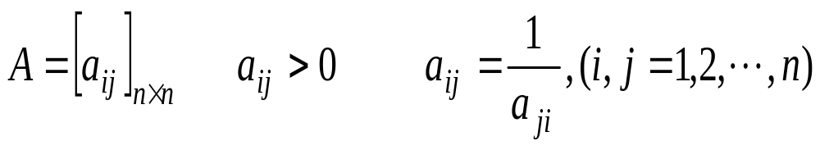

Slide 16

关于标度的解释
3)T.L.Saaty曾用其它标度,按同一个定性标准对几个实例得出成对比较矩阵,再进行层次分析法的后继分析,结果发现在一些简单的标度中,1~9最好，并且不逊色于一些比较复杂的标度。
1)人们头脑中有五种明显的等级，可以方便地用表4.3中的值来表示在每两个等级中间有一个中间状态，用这两个等级的平均值表示。
2)心理学家认为，成对比较的因素太多将超出人的能力，降低精度，最多为 。

Slide 17
层次单排序及其一致性检验
一致性矩阵
随机一致性比率
层次总排序及其一致性检验
实例

Slide 18
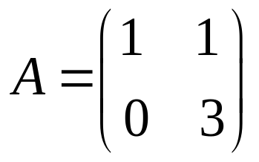
4.4 hill密码
实际问题
甲方收到与之有秘密通信往来的乙方的一个密文信息,密文内容如下:
按照甲方与乙方的约定,他们之间的密文采用Hill2密码,密钥为二阶矩阵

Slide 19
字
母
表
值
A B C D E F G H I J K L M N O
1 2 3 4 5 6 7 8 9 10 11 12 13 14 15
P Q R S T U V W X Y Z
16 17 18 19 20 21 22 23 24 25 0
问
题
这段密文的原意是什么?

Slide 20
甲方截获了一段密文:
经分析这段密文是用Hill2密码编译的,且这段密文中的字母ONIY,对应字母OQIN，问能否破译这段密文的内容?

Slide 21
Hill密码加密过程
明文 加密器 密文 普通信道

Slide 22
加密过程的具体步骤
根据明文字母的表值,将明文信息用数字表示,明文信息可以由26个拼音字母A～Z表示，也可以不止26个字母,可以含数字或符号。通信双方事先约定它们的表值。
选择一个二阶可逆整数矩阵A,称为Hill2密码的加密矩阵,它是这个加密体系的“密钥”。

Slide 23
加密过程的具体步骤
将明文字母依次逐对分组,Hill2密码的加密矩阵为二阶矩阵,则明文字母2个一组，(Hilln是n个字母分成一组),若最后一组字母数不足,则补充一些没有实际意义的哑字母,这样使每一组都由2个字母组成,查出每个明文字母的表值,构成一个向量 。

Slide 24
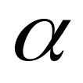


加密过程的具体步骤
A乘以 ,得一新的2维列向量 ,由 的两个分量反查字母表值得到的两个字母即为密文字母。

Slide 25
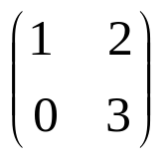
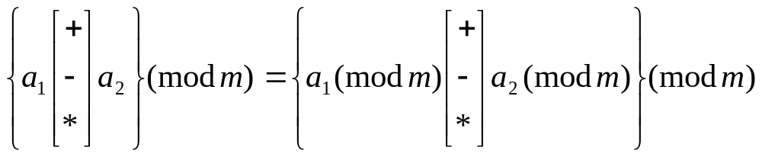
例如 明文为 SHUXUEJIANMOJINGSAI ，
加密矩阵为A= 。
密文为
IX QT EO BA CP QS BA BU UC AA
在查字母表时利用了模运算概念
关于模运算有如下运算律

Slide 26




模运算意义下的矩阵逆概念
定义１ 对于一个元素属于集合Gm的n阶方阵A,若存在一个元素属于Gm的方阵B,使得
A B=B A=E(mod m)
则称A为模m可逆,B为A的模m的逆矩阵,记为
B= (mod)。
定义2 对Gm的一个整数x，存在Gm的一个整数y，使得xy＝１（mod m），则称y为x的乘法逆(或者称为倒数)，记y= （mod m）。
可以证明，如果x与m无公共素数因子，则x有唯一的模m倒数 。

Slide 27
据此我们不加证明地给出如下命题：
命题 元素属于Gm的方阵A模m可逆的充要条件是: m和detA没有公因子。易见，所选加密矩阵必须符合模A可逆的条件。

Slide 28
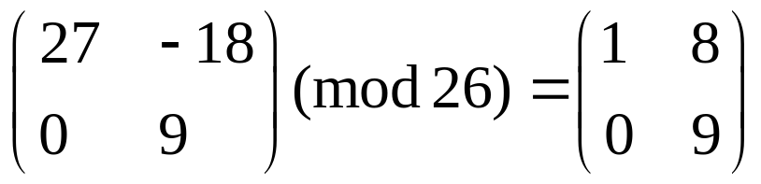
对于问题1 加密矩阵 A=
将译出的明文依据汉语拼音写出,经组合得到
问题(2)属于破译问题。前面的加密与解密过程类似于二维向量空间进行线性变换及其逆变换。每个明文向量是一个Gm上的二维向量,乘以加密矩阵后,仍为Gm上的一个二维向量。
借助线性代数的一些运算可以求得密钥这段密文的明文为 DONGNANDAXUEBAINIANXIAOQINGJINIAN。

Slide 29
第五章 静态优化模型
5.1 不允许缺货模型
5.2 允许缺货模型
5.3 森林救火模型
5.4 消费者的选择
5.5 雨中行走模型
练习

Slide 30
第五章静态优化
建立优化模型首先要确定所关心的优化指标的数量描述,然后构造包括这个指标及各种限制条件的模型,通过模型求解给出达到优化指标的所谓策略。本章仅考虑定常情况(即所给的策略不随时间改变)。

Slide 31
5.1 不允许缺货模型
问
题
某配送中心为所属的几个超市送配某种小电器,假设超市每天对这种小电器的需求量是稳定的,订货费与每个产品每天的存贮费都是常数。如果超市对这种小家电的需求是不可缺货的，试制定最优的存贮策略(即多长时间订一次货,一次订多少货)。
如果日需求为100元,一次订货费用为5000元,每件电器每天的贮存费1元,请给出最优结果。

Slide 32
模型假设
（1）每天的需求量为常数r；
（2）每次的订货费用为c1,每天每件产品的存贮费为c2 ；
（3）T天订一次货,每次订Q件,且当存贮量为0时,立即补充,补充是瞬时完成的；
（4）为方便起见,将r,Q都视为连续量。
模型建立
将存贮量表示为时间的函数时，进货Q件这类小电器,储存量以需求r的速率递减,直到q(T)=0。

Slide 33
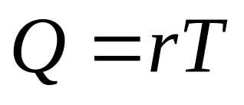


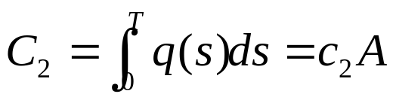

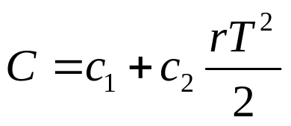
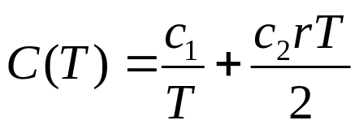

易见
一个周期的存贮费用
图5.1存贮量随时间变化曲线
一个周期的总费用
每天平均费用
(5.2)
模型求解
求T,使 取最小值 。

Slide 34
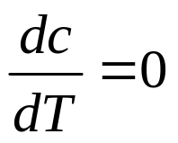
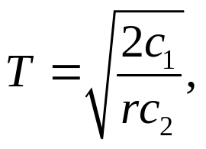
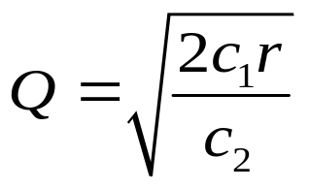

模型求解
求T ，使 取最小值
由
，得
(5.3)
上式称为经济订货批量公式。
(1)订货费越高,需求量越大,则每次订货批量应越大,反之,每次订货量越小；
(2)贮存费越高,则每次订货批量越小,反之,每次订货批量应越大。
模型应用
将
代入(5.3)式得
T=10天,Q=1000件,c=1000元。

Slide 35
5.2 允许缺货模型
某配送中心为所属的几个超市送配某种小电器,假设超市每天对这种小电器的需求量是稳定的,订货费与每个产品每天的存贮费都是常数。如果超市对这种小家电的需求是可以缺货的，试制定最优的存贮策略(即多长时间订一次货,一次订多少货)。
如果日需求为100元,一次订货费用为5000元,每件电器每天的贮存费1元,每件小家电每天的缺货费为0。1元，请给出最优结果
问题

Slide 36

与不允许缺货情况不同的是,对于允许缺货的情况,缺货时因失去销售机会而使利润减少,减少的利润可以看作为因缺货而付出的费用,称为缺货费。
图5.2 存贮量随时间变化曲线

Slide 37


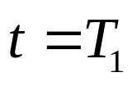



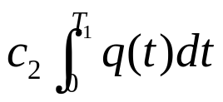
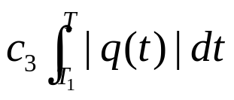
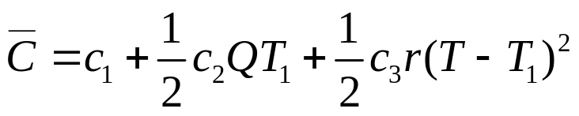
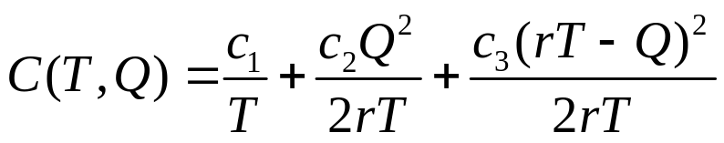
于是这个模型的第（1）、（2）条假设与不允许缺货的模型
相同，除此之外，增加假设
（3）每隔T天订货Q件，允许缺货，每天每件小家电缺货费为
的图形如图5.2,货物在
缺货时存贮量q看作负值，
时送完(这时的需求量仍然
一个供货周期
内的总费用包括：订货费
，存贮费
，缺货费
，借助图5.2可以得到
一个周期总费用为
每天的平均费用
（5.4）

Slide 38
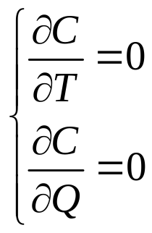

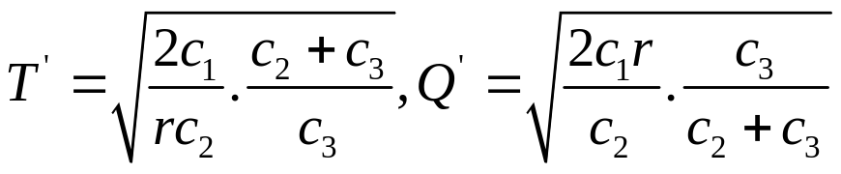
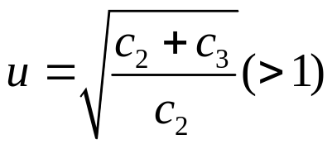

利用微分法，令
可以求出最优的
值为
记
通过与不允许缺货的模型相比较得到

Slide 39





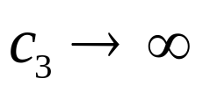



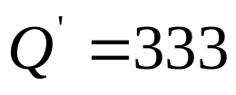

显然 , 即允许缺货时订货周期可以长一些，
越大，
每次可以少订一些货。（5.6）式表明，缺货费
值越小，
与
越接近，这与实际是相符的，因为
越大，意味着因缺货造成的损失越大，所以应该尽量避免缺货，当 时 ，于是 。这个结果是合理的，因为缺货费充分大，造成的缺货损失也充分大，所以不允许缺货。将所给的数据代入（5.6）式得到
天， 件， 元。

Slide 40

5.3森林救火模型
本节讨论森林救火问题。森林失火了，消防站接到报警后派多少消防队员前去救火呢?队员派多了，森林的损失小，但是救火的开支增加了；队员派少了，森林的损失大，救火的开支相应减小。所以需要综合考虑森林损失和救火队员开支之间的关系，以总费用最小来确定派出队员的多少。
从问题中可以看出，总费用包括两方面，烧毁森林的损失，派出救火队员的开支。烧毁森林的损失费通常正比于烧毁森林的面积，而烧毁森林的面积与失火的时间、灭火的时间有关，灭火时间又取决于消防队员数量，队员越多灭火越快。通常救火开支不仅与队员人数有关，而且与队员救火时间的长短也有关。记失火时刻为 ，开始救火

Slide 41










时刻 ，火被熄灭的时刻为 ，设 时刻烧毁森林
的面积为 ，则造成损失的森林烧毁的面积为 。下面我们设法确定各项费用。
先确定 的形式，研究 比 更直接和方便 。 是
单位时间烧毁森林的面积，取决于火势的强弱程度，称为火势蔓延程度。在消防队员到达之前，即 ，火势越来越大，即 随 的增加而增加；开始救火后，即
如果消防队员救火能力充分强，火势会逐渐减小，即
逐渐减小，且当 时， 。
救火开支可分两部分：一部分是灭火设备的消耗、灭火人员的开支等费用，这笔费用与队员人数及灭火所用的时间有关；另一部分是运送队员和设备等的一次性支出，只与队员人数有关。

Slide 42









模型假设
需要对烧毁森林的损失费、救火费及火势蔓延程度的形式
(１)损失费与森林烧毁面积 成正比，比例系数为 ， 即烧毁单位面积森林的损失费，取决于森林的疏密程度和珍 贵程度。
(２)对于 , 火势蔓延程度 与时间 成正比，比例系数
称为火势蔓延速度。（注：对这个假设我们作一些说明，火势以着火点为中心，以均匀速度向
四周呈圆形蔓延，所以蔓延的半径与
时间成正比，因为烧毁森林的面积与
过火区域的半径平方成正比，
从而火势蔓延速度与时间成正比）。
图5.3

Slide 43










(３)派出消防队员x名，开始救火以后，火势蔓延速度降为
，其中 称为每个队员的平均救火速度，
显然必须 ,否则无法灭火。
（４）每个消防队员单位时间的
费用为 ,于是每个队员的救火费用为
,每个队员的一次
性开支为 。
模型建立
根据假设条件(2) 、(3)，火势蔓延程度在 时线性
增加，在 时线性减小，具体绘出其图形见图5.3。
图5.3

Slide 44

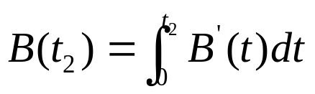
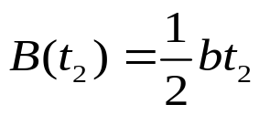
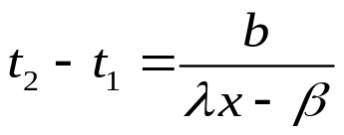
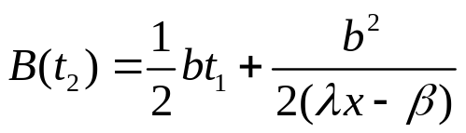
记 时, 。 烧毁森林面积
正好是图中三角形的面积，显然有
而且
因此

Slide 45


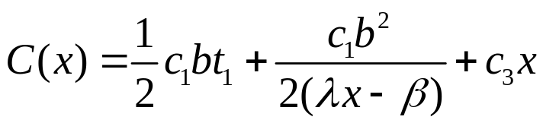


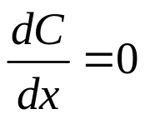
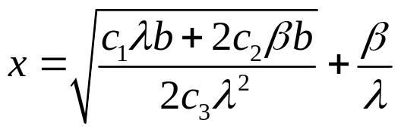
根据条件（1）、（4）得到，森林烧毁的损失费为
救火费为 椐次计算得到救火总费为
（5.7）
问题归结为求 ,使 达到最小。令
得到最优的派出队员人数
模型解释
（5.8）式包括两项，后一项是能够将火灾扑灭的的最低应派

Slide 46






出的队员人数，前一项与相关的参数有关，它的含义是从优化的角度来看：当救火队员的灭火速度 和救火费用系数
增大时，派出的队员数应该减少；当火势蔓延速度 、开始救火时的火势 以及损失费用系数 增加时，派出的队员人数也应该增加。这些结果与实际都是相符的。
实际应用这个模型时， 都是已知常数， 由森林类型、消防人员素质等因素确定。

Slide 47









5.4消费者的选择
本节利用无差别曲线的概念讨论消费者的选择问题。如果一个消费者用一定数量的资金去购买两种商品，他应该怎样分配资金才会最满意呢？
记购买甲乙两种商品的数量分别为 , 当消费者占有它们时的满意程度，或者说给消费者带来的效用是 的函数
,记作 ，经济学中称之为效用函数。 的图形就是无差别曲线族，如图5.4所示。
类似于第二章中
无差别曲线的作法，
可以作出效用函数族，
图5.4 消费者效用函数簇

Slide 48


它们是一族单调下降、下凸、不相交的曲线。在每一条曲线
上，对于 不同的点，效用函数值不变，即满意程度不变。而随着曲线向右上方移动， 的值增加。曲线下凸的具体形状则反映了消费者对甲乙两种商品的偏爱情况。这里假设消费者的效用函数 ,即无差别曲线族已经完全确定了。
设甲乙两种商品的单价分别为 元,消费者有资金
元,当消费者用这些钱买这两种商品时所作的选择，即分别用多少钱买甲和乙，应该使效用函数
达到最大，即达到最大的满意度。经济学上称这种最优状态为消费者均衡。

Slide 49




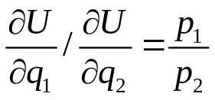


当消费者购买两种商品量为 时，他用的钱分别为 和
于是问题归结为在条件
（5.9）
下求比例 ，使效用函数达到最大。
这是二元函数求条件极值问题，用乘子法不难得到最优解应满足
（5.10）
当效用函数 给定后，由（5.10）式即可确定最优比例
。上述问题也可用图形法求解。约束条件（5.9）在图5.4中是一条直线，此直线必与无差别曲线族中的某一条相切（见图5.4中的Q点）,则 的最优值必在切点
处取得。

Slide 50


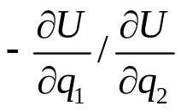
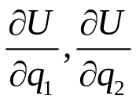


图解法的结果与（5.10）式是一致的。因为在切点 处
直线与曲线的斜率相同，直线的斜率为 ,曲线的斜率为
,在 点，利用相切条件就得到（5.10）式。
经济学中 称为边际效用，即商品购买量增加1单位时效用函数的增量。（5.10）式表明，消费者均衡状态在两种商品的边际效用之比正好等于价格之比时达到。从以上的讨论可以看出，建立消费者均衡模型的关键是确定效用函数 。构造效用函数时应注意到它必须满足如下的条件：
条件A ：
所确定的一元函数是单调递减的，且曲线是呈下凸的。条件A是无差别曲线簇 的一般特性，

Slide 51
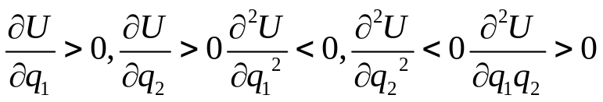

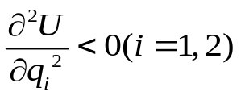


这个条件可以用下面更一般的条件代替。
条件B：
。
在条件B中，第一、第二两个式子表示，固定某一个商品购买量，效用函数值随着另一个商品的购买量的增加而增加；
表示，当 占有量较小时，增加 引起的效用函数值的增加应大于 占有量较大时增加 引起的效用函数值的增加；最后一个不等式的含义是，当 占有量较大时增加 引起效用函数值的增加应大于 占有量较少时增加 引起效用函数值的增加。仔细分析可以知道，这些条件与实际都是相符的。也可以验证条件B成立时，条件A一定成立。

Slide 52
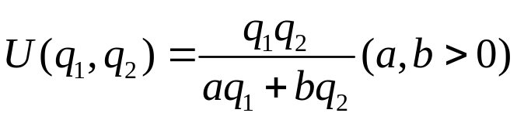
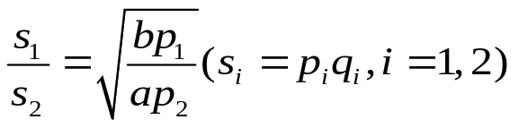

下面来分析几个常用效用函数的均衡状态。
效用函数为
根据（5.10）式可以求得最优比例为
结果表明均衡状态下购买两种商品所用的资金的比例，与商品价格比的平方根成正比。同时与效用函数中的参数
有关,分别表示消费者对两种商品的偏爱程度，于是参数
可以通过调整这两个参数来改变消费者对两种商品的爱好倾向，或者说可以改变效用函数族的具体形状。

Slide 53




(2) 效用函数为
根据（5.10）式可以求得最优比例为
结果表明均衡状态下购买两种商品所用的资金的比例与价格
无关，只与消费者对这两种商品的偏爱程度有关。
(3) 效用函数为根据
（5.10）式可以求得最优比例为

Slide 54
结果表明均衡状态下购买两种商品所用的资金
的比例，与商品价格比成反比，与消费者对这两种商品偏爱程度之比的平方成正比。
在这个模型的基础上可以讨论当某种商品的价格改变，或者消费者购买商品的总资金改变时均衡状态的改变情况。

Slide 55
5.5 雨中行走模型
下雨天忘记带伞总是件不愉快的事，因为你往往不得不硬着头皮跑回家，弄得一身湿。怎样才能在跑动中少淋雨，自然是一件非常重要的事，本节试图从定性的角度，分析奔跑速度与淋雨量的关系。
淋雨量与人的形体有关，而人体是不规则的立体形状，因此为了计算淋雨量，有必要对人体形状做些假设。为了简化计算，我们先给出几个相关的假设。
模型假设
(1) 人体的外表面为一长方体（见图5.5）在三维坐标系中，人体外表面相对于雨水的运动有三个方向，由物理学

Slide 56







中的运动独立性原理可知，这三个方向上的运动彼此独立，
互不干扰，可以分别讨论。不妨设人在三个方向上相对于雨水的速度为 , 并让体表分别在垂直于这三个方向的平面上作投影，投影面积分别记为 。通过等积原理，将这三者拼合成三个相邻表面。
设某人在雨中奔跑了设某人在
雨中奔跑了时间，根据等效原理，
体外表面在三个方向上扫过的
体积分别为 ,人体
扫过的总体积为
（5.11）
图5.5 人体外表面等效图

Slide 57

计算淋雨量，需要先弄清楚雨水的运动情况。雨水可以视为
且在空间分布均匀的流体，不妨设其质量分布系数为 。当人淋雨时，就普通人而言，看到的只是雨水纷纷而下。但若换一个角度，建立相对直角坐标系，将雨水视为静止的，那么人就在相对雨水而动了。形象地说，当雨水被视为静止的，它便和空间保持位置不变，而人则在静止的雨水中穿梭。显然，人的这种运动是相对雨水而言的。而且人在穿梭过程中，外表面不断地扫过一定的空间。根据以上分析，我们可以发现，人的淋雨量
（5.12）
通常雨水并非垂直下落的，我们将雨水的速度向量分解为垂直速度和水平速度，不妨增加假设：

Slide 58









(2) 雨水的垂直速度为 ,水平速度为
雨中的人在不停的奔跑，每跨出一步（从一脚起跳到落地），其重心轨迹可近似为一个抛物线轨迹，因此人在雨中奔跑的重心可视为一系列全等的抛物线，据此，我们给出假设：
(3) 每个抛物线的长度为 ，起跳时垂直速度与水平速度分别记为 ，从起跳到落地的时间为 ，人在雨中奔跑的总距离为 ，不妨假设 为 的整倍数。由物理学的抛体运动定律可得 。
模型建立
计算人在每个方向上的淋雨量：
对于垂直方向上，每一个小段的淋雨量为 。

Slide 59










利用相对坐标系得到 时的垂直方向的速度为
，这期间扫过的雨水体积
据此计算得到在垂直方向总的淋雨量为
（5.13）
从（5.13）式中可以看出， 关于水平方向的速度是单调减少的，但与垂直方向速度 无关。
对于前（后）面方向的淋雨量，记 与 的夹角为
，显然 。

Slide 60










（1）当
人跑完全程所需时间为 。设在这段时间内 面上的淋雨量记为 ，易见 。利用相对直角坐标系得到该方向的相对速度为 。据此求得
同理可以求出左（右）侧面的淋雨量
记 ，因此
（5.14）

Slide 61








因为 ， ，所以 关于 是单调递减的
（2）当
通过上述类似的分析可得
从（5.14）式或（5.15）式都可以得到，水平方向的淋雨量均与垂直速度无关，只是水平速度的函数。
（5.15）

Slide 62








模型分析
当 时，总淋雨量
（5.16）
将上式记为 ，下面讨论 的单调性。
（i）当 时
如果 ,
关于 是单调递减的；
如果 ,
关于是 单调递减的；

Slide 63





根据以上分析得到， 是关于 的单调递减函数，
因此 越大，淋雨越少，直观上说，雨中奔跑的人应跑得越快越好。
（ii）当 时
如果 ，类似前面的分析可知， 是关
于 的单调递减函数 ，因此 越大，淋雨越少，直观上说，雨中奔跑的人应跑得越快越好。
如果

Slide 64








通过分析知道， 是关于 的单调递增函数，因此 越小，
淋雨越少，因此淋雨最少的奔跑速度为 。
模型解释
在上面的分析中，我们得到了几种情况下的淋雨量与奔跑速度之间的关系，下面解释它们的实际含义。
条件 表示雨是前面或侧面打来的，此时奔跑得越快，淋雨越少；
条件 等价于 ，其含义是体侧淋到的雨不少于后背淋到的雨，
条件 ， 等价于 ，
其含义是后背淋雨量比其它部位淋到的雨少，这两种情况都是奔跑得越快淋雨越少；

Slide 65




条件 , 等价于
其含义后背淋到的雨比其它部位的总和都要多，在此条件下，当 时，淋到的雨最少。此时人奔跑的水平速
度与雨的水平速度是一致的，人的体前与体后都淋不到雨。根据以上分析，我们给出逃雨的三条原则：
若雨是从前方或侧面打来的，那么跑得越快越好；
若雨是从后方或侧面打来的，且速度较小，以至于人站在雨中时，后背淋雨还不及其它部分多时，那么奔跑时也是越快越好；
若雨较大，以至于人站在雨中时，后背淋到的雨比身体其它部分还要多，那么奔跑时应使前胸与后背淋不到雨为最优。
在这个模型中，我们将人的形体简化为长方体，实际上，我们还可以将人的形体简化为圆柱体，这样计算会简单一些，读者可以尝试建立一个模型进行分析。

